Slide 1


Проект по нравственно –патриотическому воспитанию детей младшего дошкольного возраста : «Семья - что может быть дороже!»
Муниципальное бюджетное дошкольное образовательное учреждение «Детский сад № 2 “Ромашка”»
Ф.И.О педагога :Угловская Ольга Анатольевна,
воспитатель
Великий Устюг,2024 год

Slide 2

Актуальность
.
Ребёнок должен осознать себя членом семьи, неотъемлемой частью своей малой родины, именно семья является хранителем традиций, обеспечивает преемственность поколений, сохраняет и развивает лучшие качества людей. Это корни, которые связывают его с родным домом и ближайшим окружением, а пример взрослых, особенно близких людей, имеет огромное значение в становлении личности ребенка. Ознакомление детей с понятием «семья».

Slide 3

Цель:
Формирование предпосылок нравственно-патриотического воспитания у детей младшего дошкольного возраста через знакомство с семьей, ближайшим окружением.
Задачи:
-воспитывать у детей любовь и уважение к членам семьи, традициям,
-формировать умение проявлять заботу о родных людях;
-формировать опыт правильной оценки хороших и плохих поступков;
-учить жить дружно, помогать друг другу;
-развивать игровые, познавательные, речевые способности детей;
-способствовать активному вовлечению родителей в совместную деятельность с ребёнком в условиях семьи и детского сада.

Slide 4
.
Планируемый результат проекта
Для детей : узнать больше о своей семье, о родственных отношениях, о том, что такое семья.
Для родителей: повысить педагогическую культуру родителей, укрепить доверительные, партнёрские отношения.

Slide 5
Опрос, беседы, рассматривание с детьми иллюстраций, картин, просмотр презентаций
Игры: театрализованные сюжетно – ролевые, дидактические, игры из строительного материала и т.д.
Чтение художественной литературы. Познавательные занятия
Реализация проекта в разных видах деятельности
Итоговое мероприятие. Проведение родительского собрания «Моя семья»
Консультации, папки – передвижки, памятки для родителей. Выставка рисунков ,поделок.
Выставка семейных фотографий

Slide 6
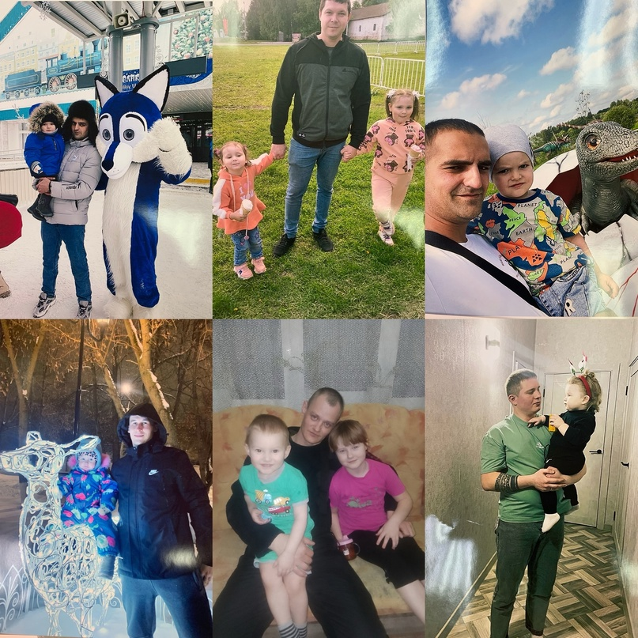
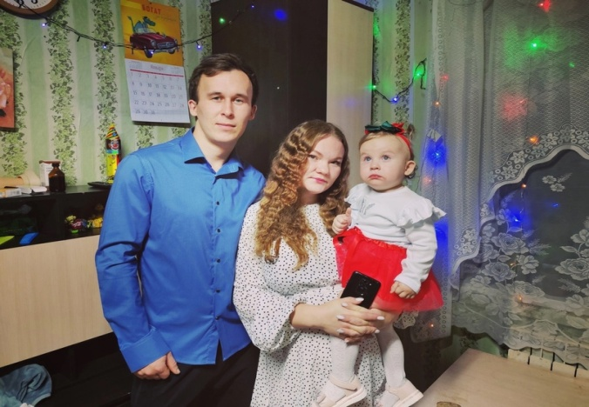
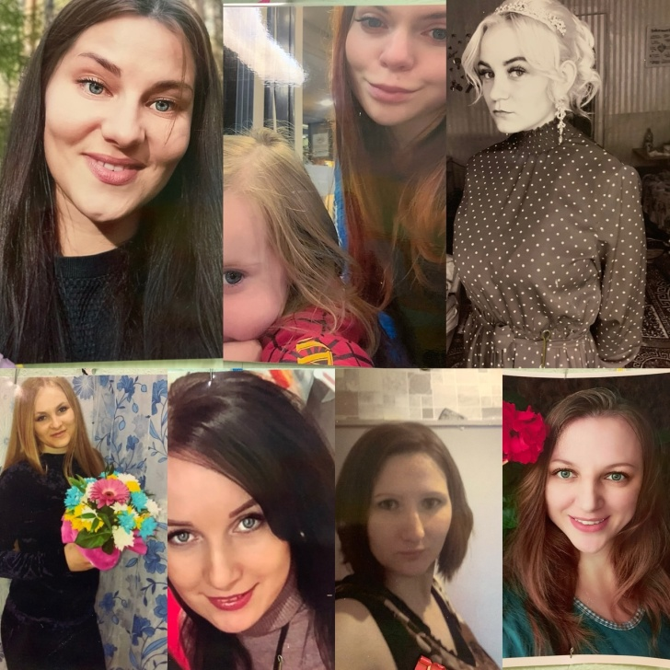
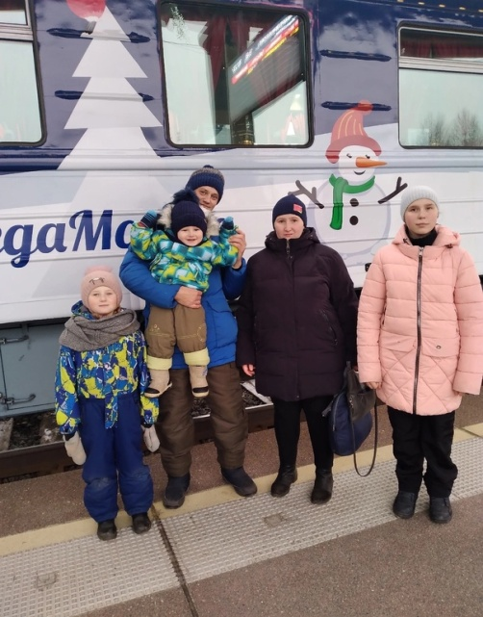
«Рассматривание фотографий»

Slide 7
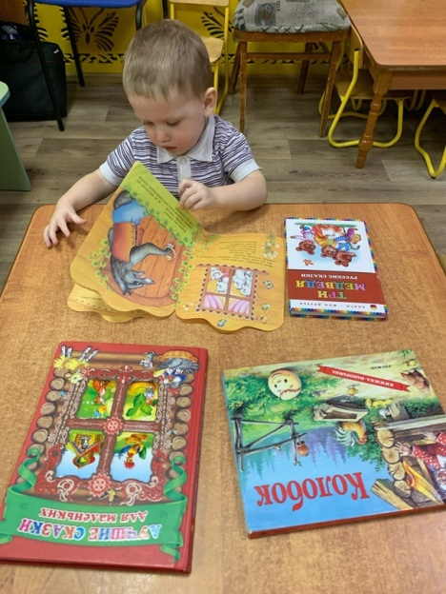
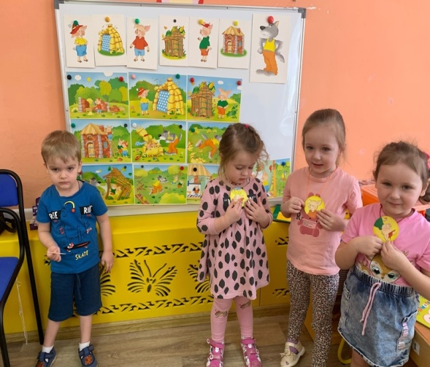
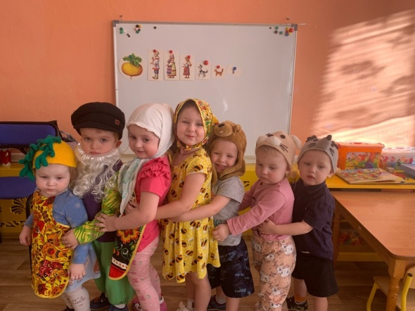
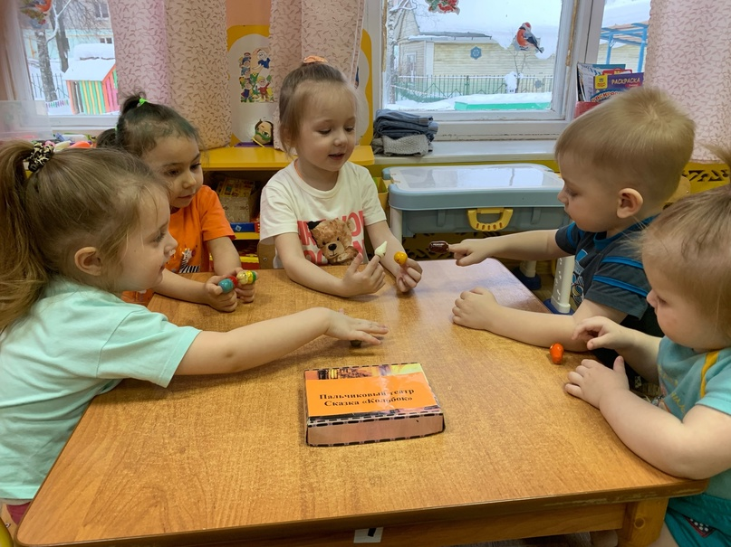
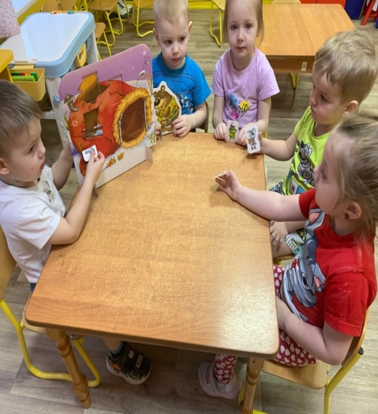
Чтение сказок:«Теремок»,«Курочка Ряба»,«Колобок» ,
«Три медведя»,«Волк и семеро козлят»; игр-драматизаций по сказкам :
«Колобок» и «Рукавичка», «Три поросенка»
«Репка» с использованием театра.
.

Slide 8
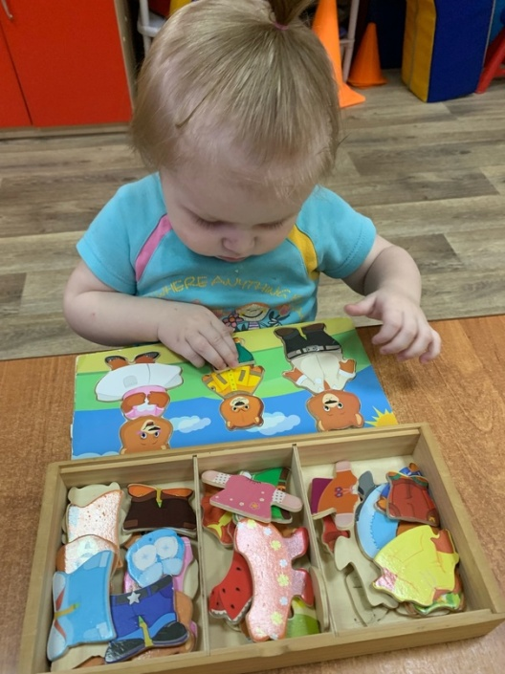
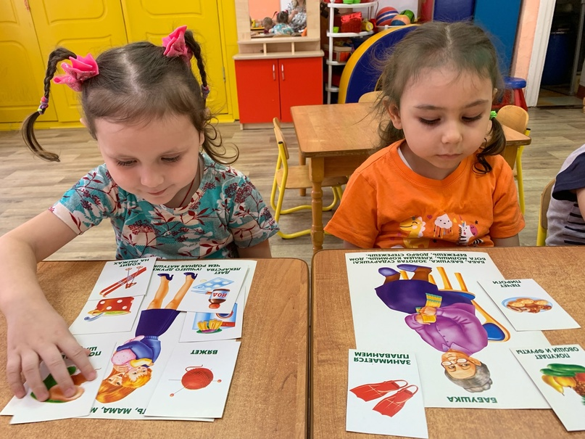
Дидактические игры: «Семья», «Три медведя»

Slide 9
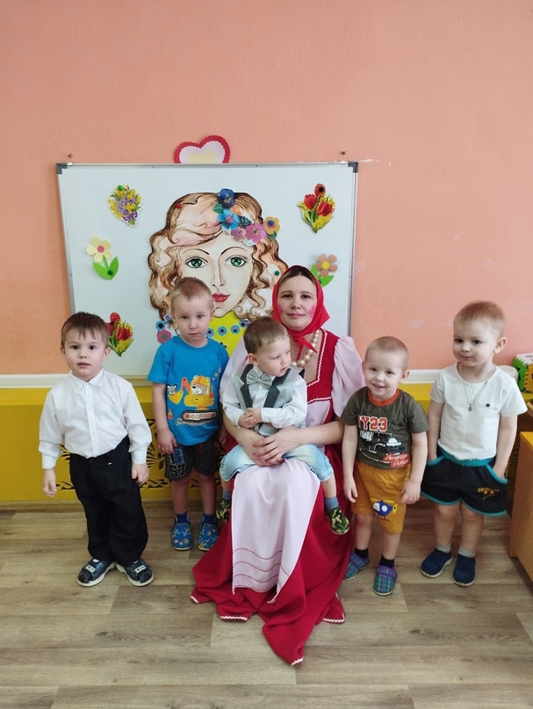
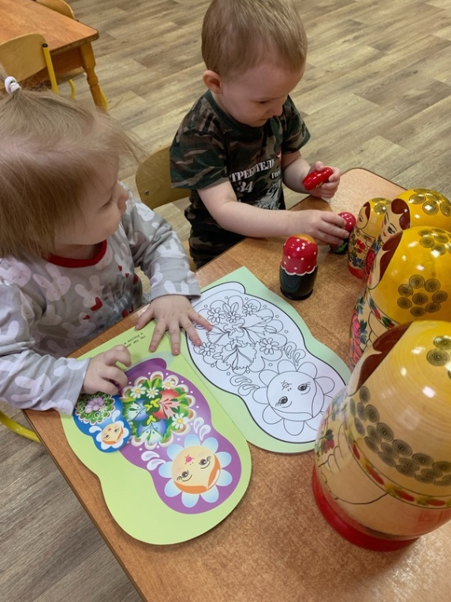
Знакомство с народной игрушкой- матрешкой

Slide 10
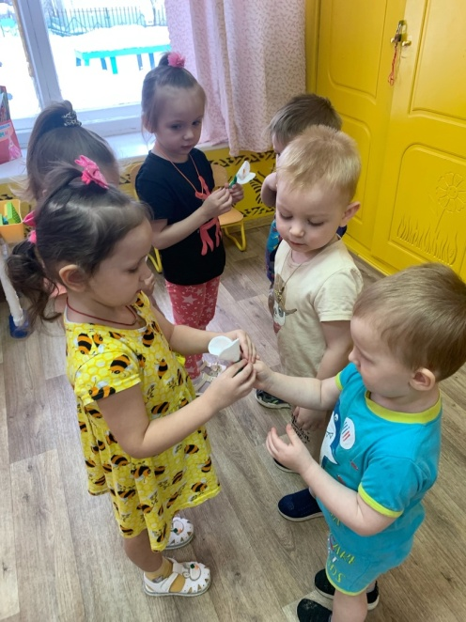
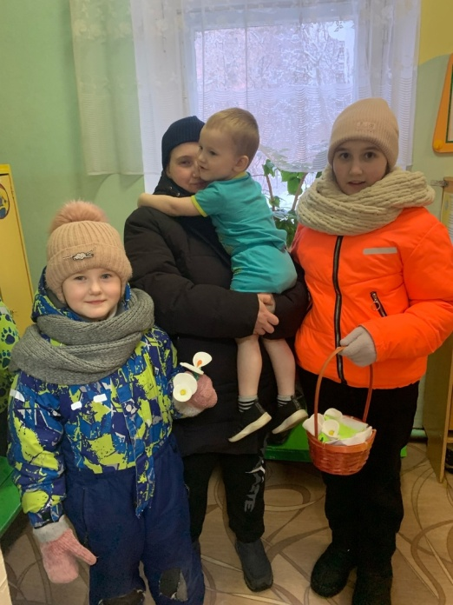
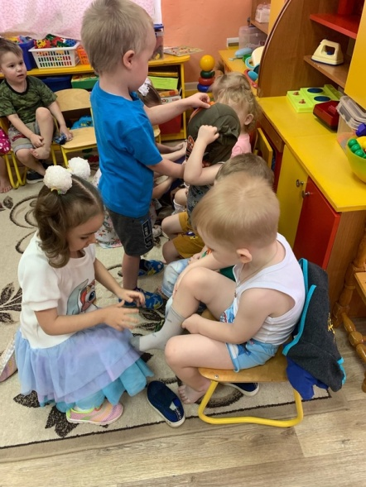
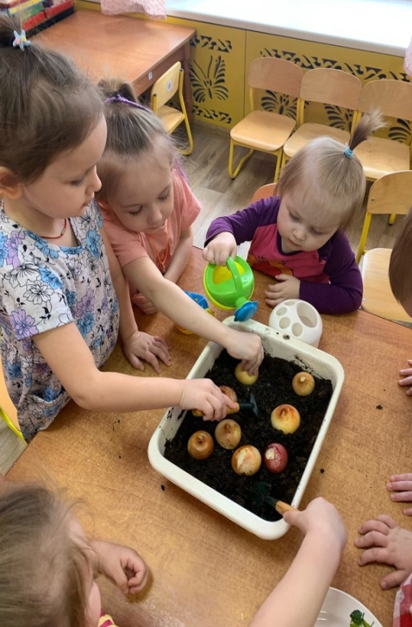
Наши добрые дела

Slide 11
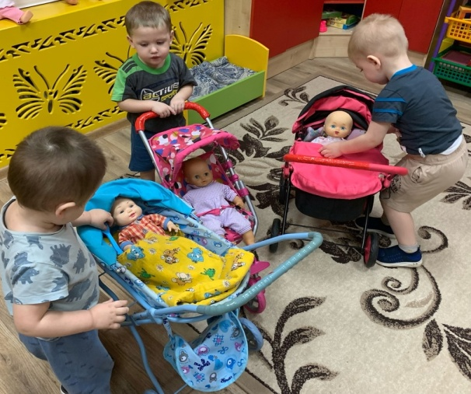
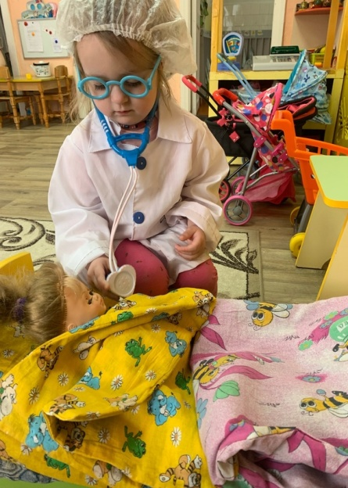
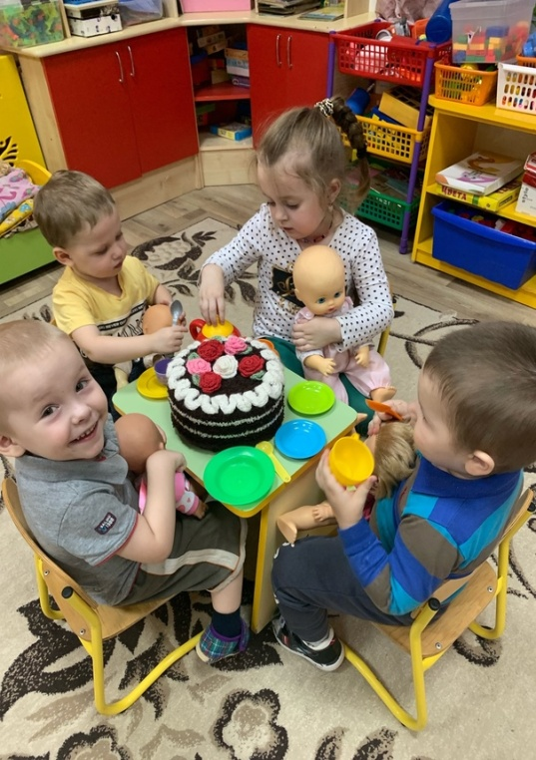
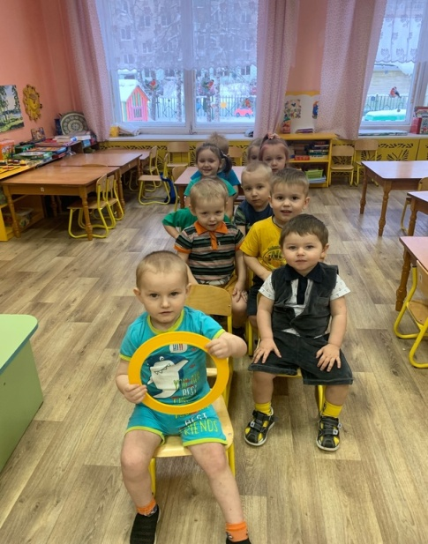
Сюжетно-ролевая игры :«Семья»,игровые ситуации :«Уложи куклу спать», «На прогулку с малышом», Кормление кукол», «Кукла Катя заболела»,«День Рождения » ,«Путешествие с семьей»…

Slide 12
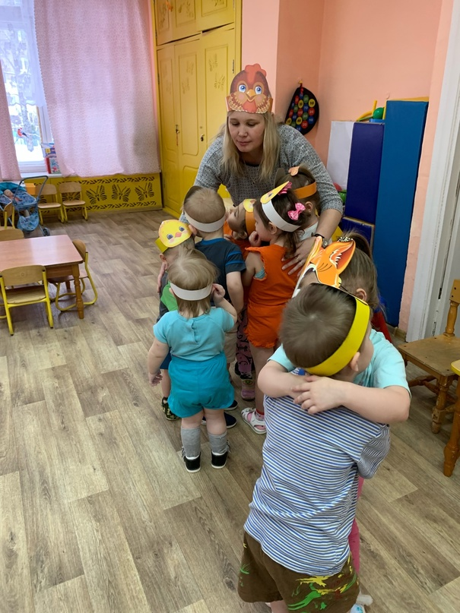
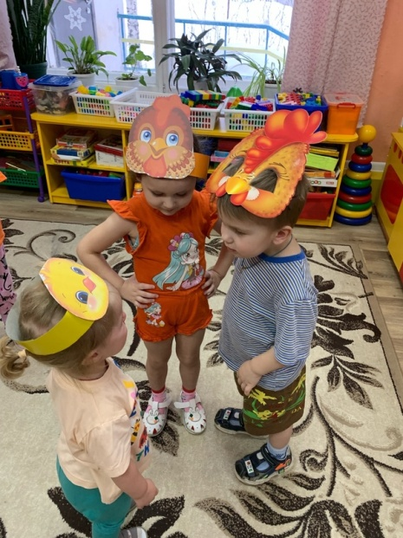
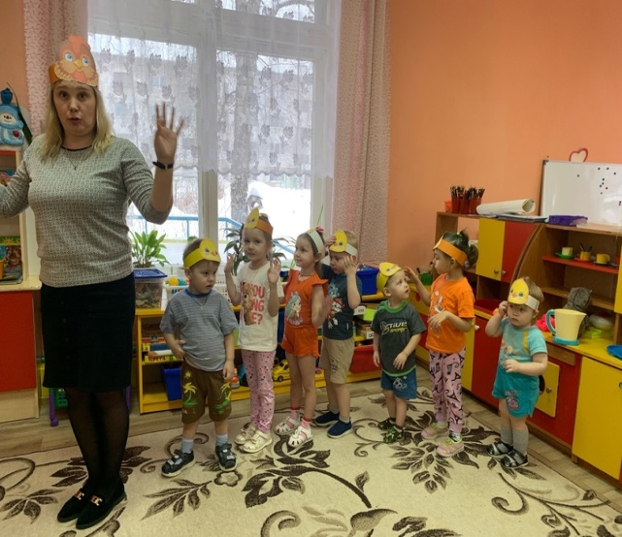
НОД «Петушок и его семья»
Подвижная игра «Наседка и цыплята»

Slide 13
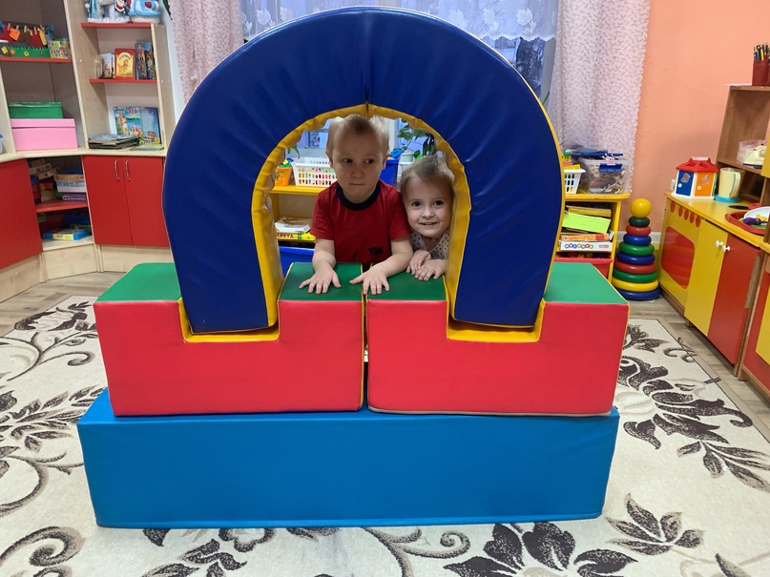
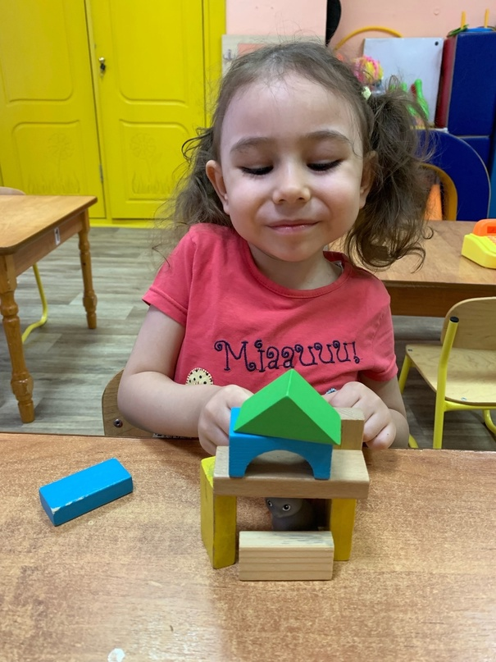
Конструирование :«Домики для семьи»

Slide 14

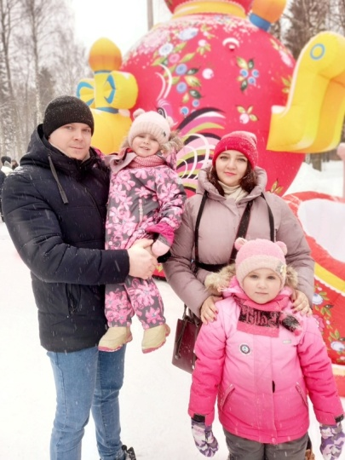
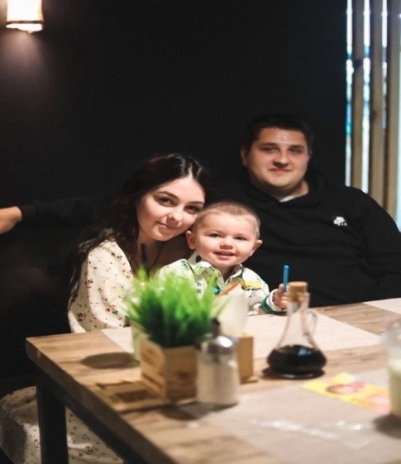
Фотомарафон:
«Семьи счастливые моменты»

Slide 15
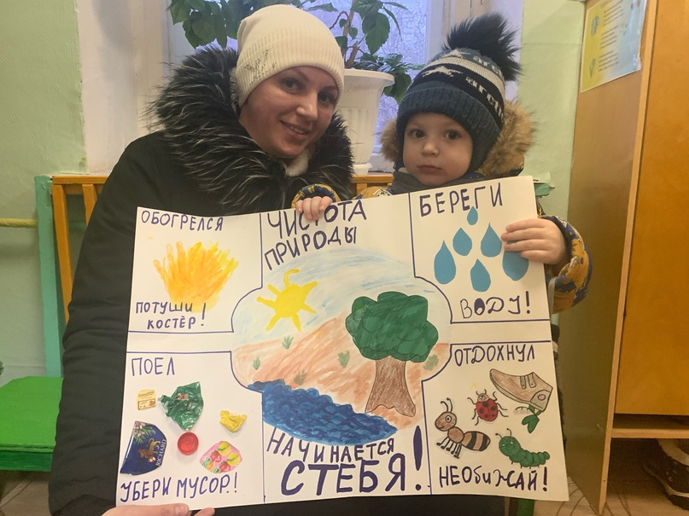
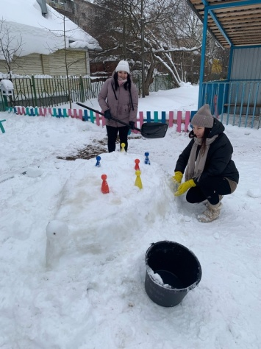
Участие родителей в различных конкурсах и акциях.

Slide 16
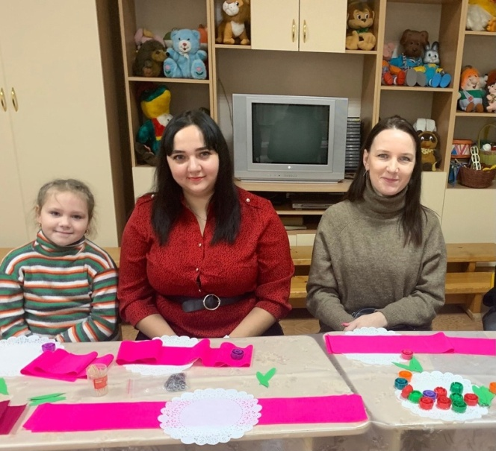
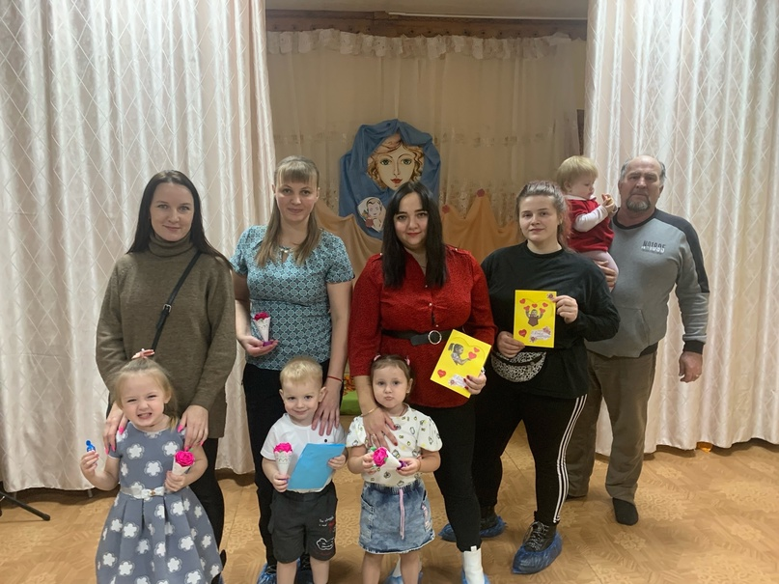
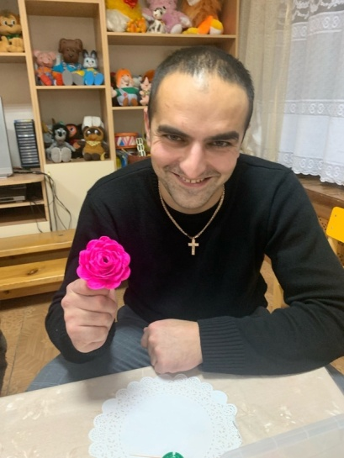
Мастер -класс «Цветы для милой мамы»

Slide 17
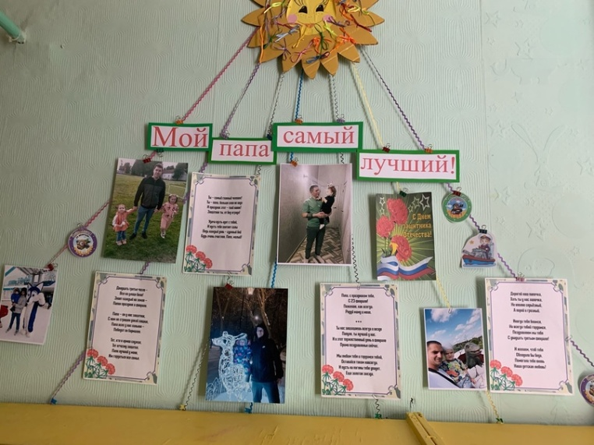
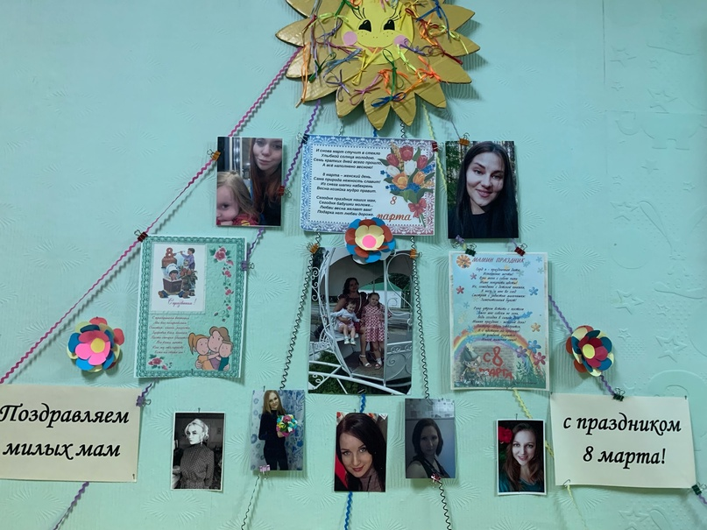
Фотовыставки: «Мой папа самый лучший» и «Мамина улыбка»

Slide 18

Видеоролик семьи Осиевых
« Наши семейные традиции»

Slide 19
Видеоролик
« Супер папа »

Slide 20

Заложив фундамент с детства, мы можем надеяться, что воспитали настоящего патриота, любящего свою Родину.
Спасибо за внимание!

